Slide 1
Алгебра
7 сынып
III тоқсан

Slide 2
Қысқаша көбейту формулалары.
Екі өрнектің кубтарының қосындысы мен айырмасы

Slide 3
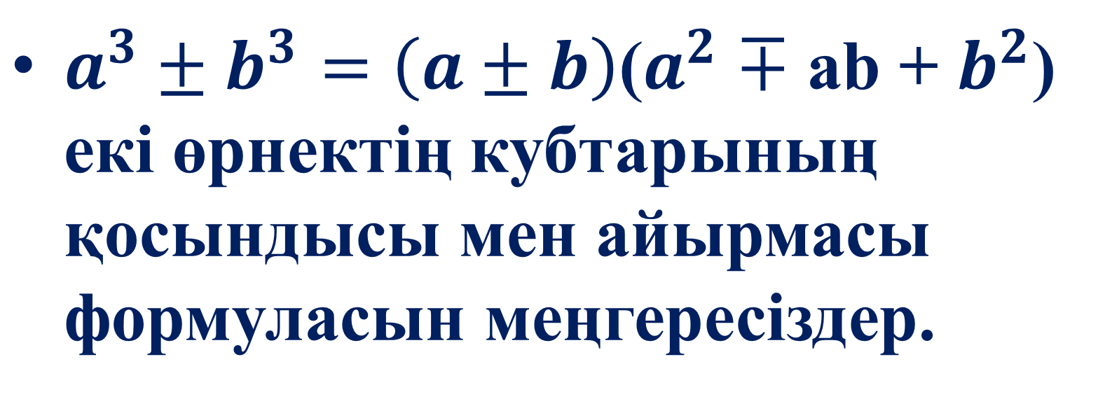
Бүгінгі сабақта:
$a^{3}±b^{3}=\left(a±b\right)$($a^{2}$ $∓$ ab + $b^{2}$) екі өрнектің кубтарының қосындысы мен айырмасы формуласын меңгересіздер.

Slide 4
ЕКІ ӨРНЕКТІҢ КУБТАРЫНЫҢ ҚОСЫНДЫСЫ
$$a^{3}+b^{3}=\left(a+b\right)\text{(}a^{2}−\text{ab}\text{ + }b^{2}\text{)}$$
ЕКІ ӨРНЕКТІҢ КУБТАРЫНЫҢ АЙЫРМАСЫ
$$a^{3}−b^{3}=\left(a−b\right)\text{(}a^{2}\text{+ }\text{ab}\text{ + }b^{2}\text{)}$$

Slide 5
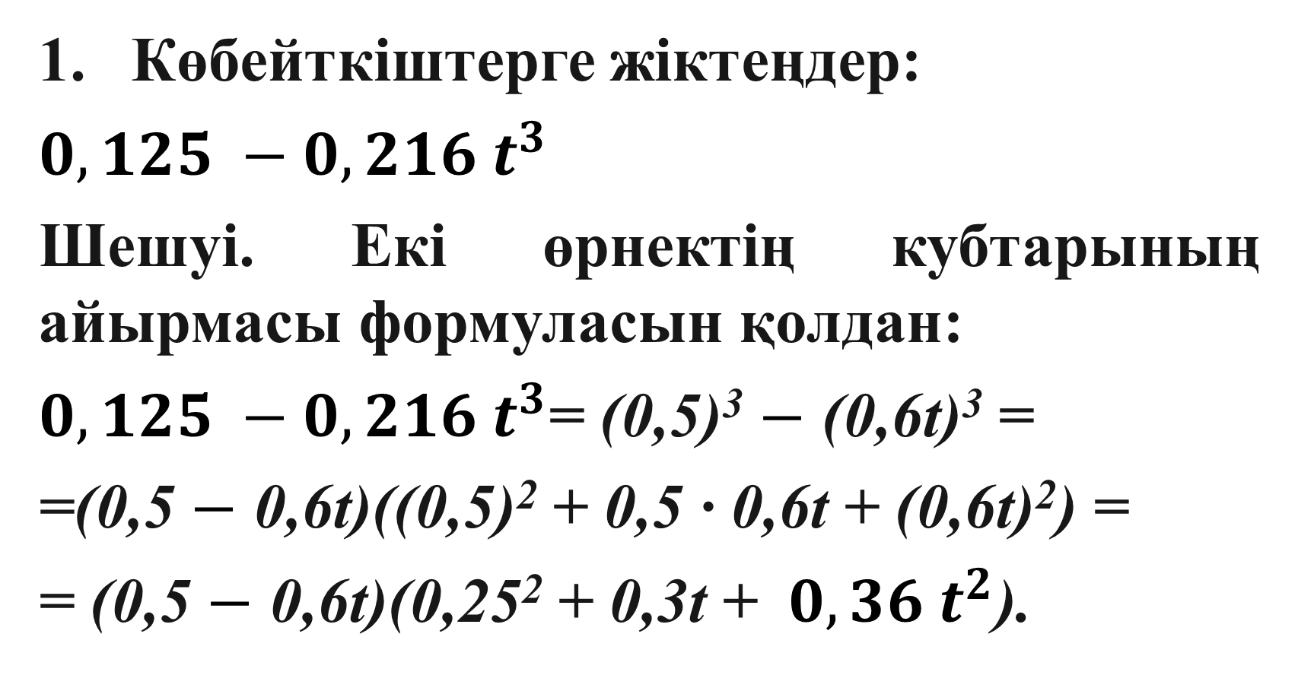
ТАПСЫРМАЛАР:
Көбейткіштерге жіктеңдер:
$$0,125 −{ 0,216 t}^{3}$$
Шешуі. Екі өрнектің кубтарының айырмасы формуласын қолдан:
$0,125 −{ 0,216 t}^{3}$= (0,5)³ $−$ (0,6t)³ =
=(0,5 $−$ 0,6t)((0,5)² + 0,5 · 0,6t + (0,6t)²) =
= (0,5 $−$ 0,6t)(0,25² + 0,3t + ${ 0,36 t}^{2}$).

Slide 6
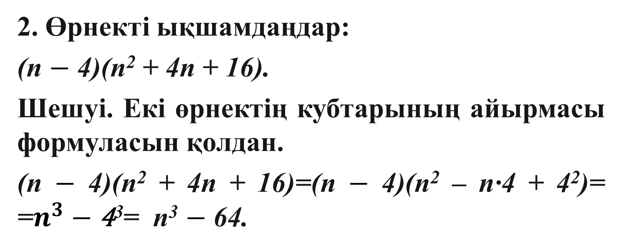
2. Өрнекті ықшамдаңдар:
(n $−$ 4)(n² + 4n + 16).
Шешуі. Екі өрнектің кубтарының айырмасы формуласын қолдан.
(n $−$ 4)(n² + 4n + 16)=(n $−$ 4)(n² – n·4 + 4²)= =$n^{3}−\text{4}\text{3}$= n³ $−$ 64.

Slide 7
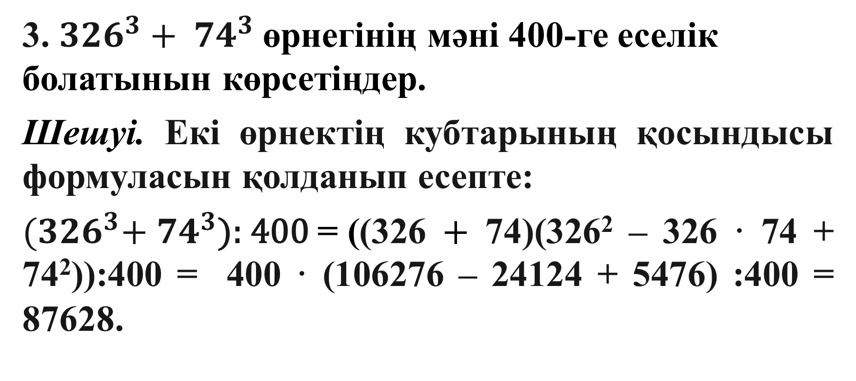
3. ${326}^{3}+ {74}^{3}$өрнегінің мәні 400-ге еселік болатынын көрсетіңдер.
Шешуі. Екі өрнектің кубтарының қосындысы формуласын қолданып есепте:
${(326}^{3}+ {74}^{3}\text{): 400} \text{= }\text{(}$(326 $+$ 74)(326² – 326 · 74 + 74²)):400 = 400 · (106276 – 24124 + 5476) :400 = 87628.

Slide 8
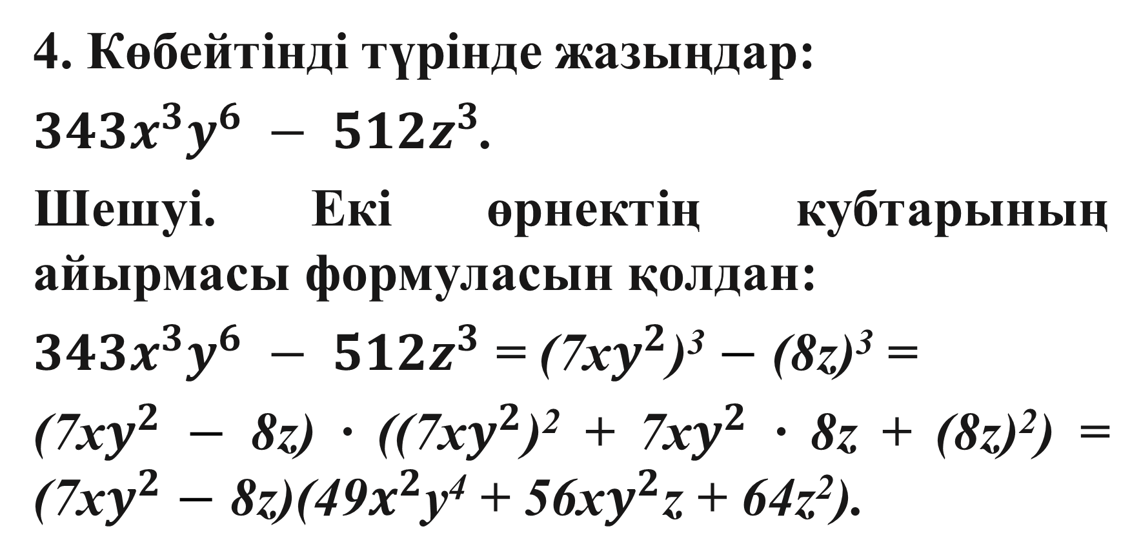
4. Көбейтінді түрінде жазыңдар:
${{343x}^{3}y}^{6} − {512z}^{3}$.
Шешуі. Екі өрнектің кубтарының айырмасы формуласын қолдан:
${{343x}^{3}y}^{6} − {512z}^{3}$ = (7x$y^{2}$)³ $−$ (8z)³ =
(7x$y^{2}$ $−$ 8z) · ((7x$y^{2}$)² + 7x$y^{2}$ · 8z + (8z)²) = (7x$y^{2}$ $−$ 8z)(49$x^{2}$y⁴ + 56x$y^{2}$z + 64z²).

Slide 9
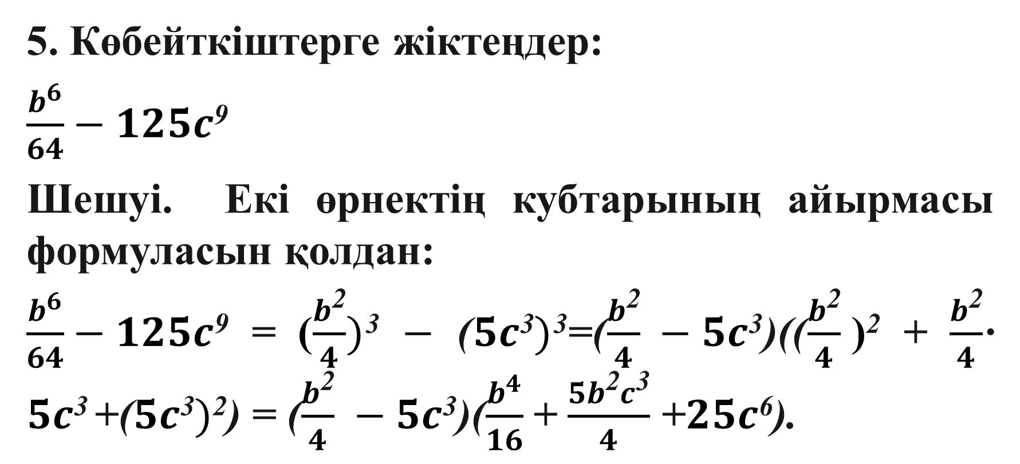
5. Көбейткіштерге жіктеңдер:
$\frac{b^{6}}{64}−125c$⁹
Шешуі. Екі өрнектің кубтарының айырмасы формуласын қолдан:
$\frac{b^{6}}{64}−125c$⁹ = ($\frac{b\text{2}}{4})$³ $−$ ($5c\text{3})$³=($\frac{b\text{2}}{4} −5c\text{3}$)(($\frac{b\text{2}}{4}$)² + $\frac{b\text{2}}{4}$· $5c\text{3}$+($5c\text{3})$²) = ($\frac{b\text{2}}{4} −5c\text{3}$)($\frac{b^{4}}{16}$+ $\frac{5b\text{2}c\text{3}}{4}$ +$25c\text{6}$).

Slide 10
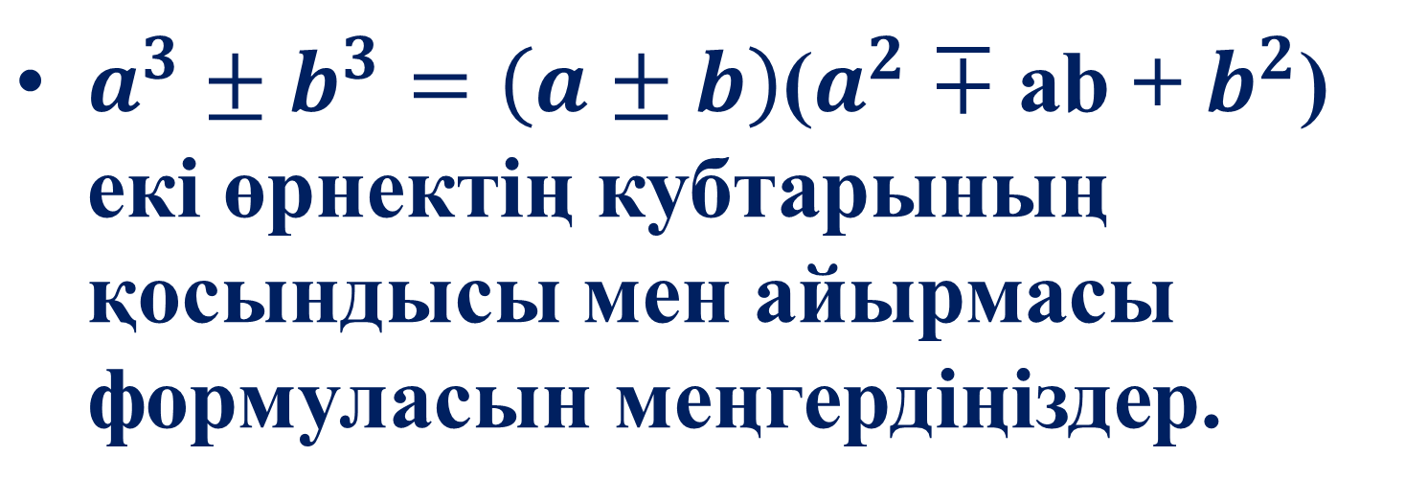
Қорытынды
$a^{3}±b^{3}=\left(a±b\right)$($a^{2}$ $∓$ ab + $b^{2}$) екі өрнектің кубтарының қосындысы мен айырмасы формуласын меңгердіңіздер.

